Slide 1

Sicherheit@Kirchenfeld
Antivirus

Slide 2
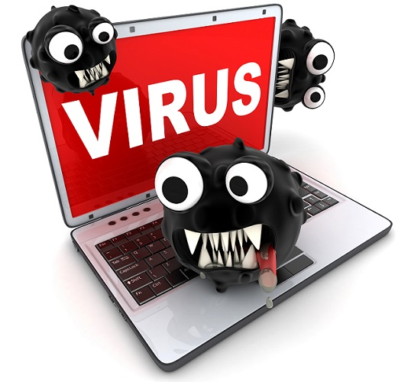
Was ist ein Computervirus?
Notes:
Klasse fragen…
Ideen sammeln…

Slide 3
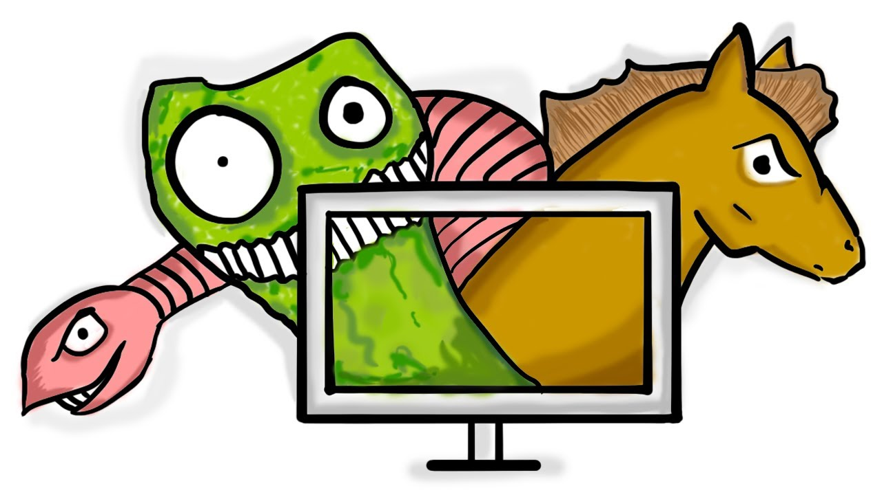
Malware
Virus
versteckt sich in Programmen oder Dateien
verbreitet sich nicht selbständig
muss «von Hand» gestartet werden
Trojanisches Pferd
als nützliche Software getarnt
bösartiger Kern
verbreitet sich nicht selbständig
muss «von Hand» gestartet werden
Wurm
wie ein Virus
kann sich selbständig verbreiten
Notes:
Malware (Schadsoftware) lässt sich in viele Unterkategorien aufteilen:
Viren (verbreiten sich nicht selbständig)
Würmer (Unterkategorie von Viren, die sich ohne Benutzerinteraktion)
Trojanische Pferde
Aber auch Adware, Spyware, Ransamware, Backdoors, Keyloggers, Rootskits, … (nicht alles erwähnen!)
Trojanisches Pferd:
Im Trojakrieg von den Griechen nach 10 Jahren erfolgloser Belagerung als List erfunden: Ein Holzpferd, in dessen Bauch sich Soldaten versteckten. Die Griechen täuschten einen Abzug vor. Das Pferd blieb vor den Toren Trojas stehen scheinbar als Opfer für die Göttin Athene (für eine sichere Heimfahrt). Die Bewohner Tojas zogen das Pferd in die Stadt – und mit ihm die griechischen Soldaten…

Slide 4

Antivirussoftware
Notes:
Oft wird fälschlicherweise angenommen, dass man sicher im Internet unterwegs ist, sobald Antivirensoftware installiert ist.
Es gibt eine Vielzahl von Herstellern von Antivirensoftware…
Antivirensoftware ist aber nicht der einzige Schutzmechanismus.

Slide 5

Sicherheit ist ein grosses Puzzle…
Antivirus
Backup
Verhalten
Updates
Notes:
Wir haben bereits über Datenspeicherorte und Backups gesprochen. → Dies ist zentral für den Fall, dass etwas schief geht!
Die Updates sind ein enorm zentraler Faktor für die Verbesserung der Sicherheit.
Antivirus-Software hilft zweifellos, das Risiko zu senken, aber ein Antivirenprogramm alleine bietet keine ausreichende Sicherheit.
Neben den Updates ist wohl das eigene Verhalten das wichtigste Puzzlestück. → Wer sehr bewusst und äusserst vorsichtig mit E-Mails umgeht und surft, kann vielleicht auf Antivirensoftware verzichten, aber ohne Updates sind alle unsicher!

Slide 6
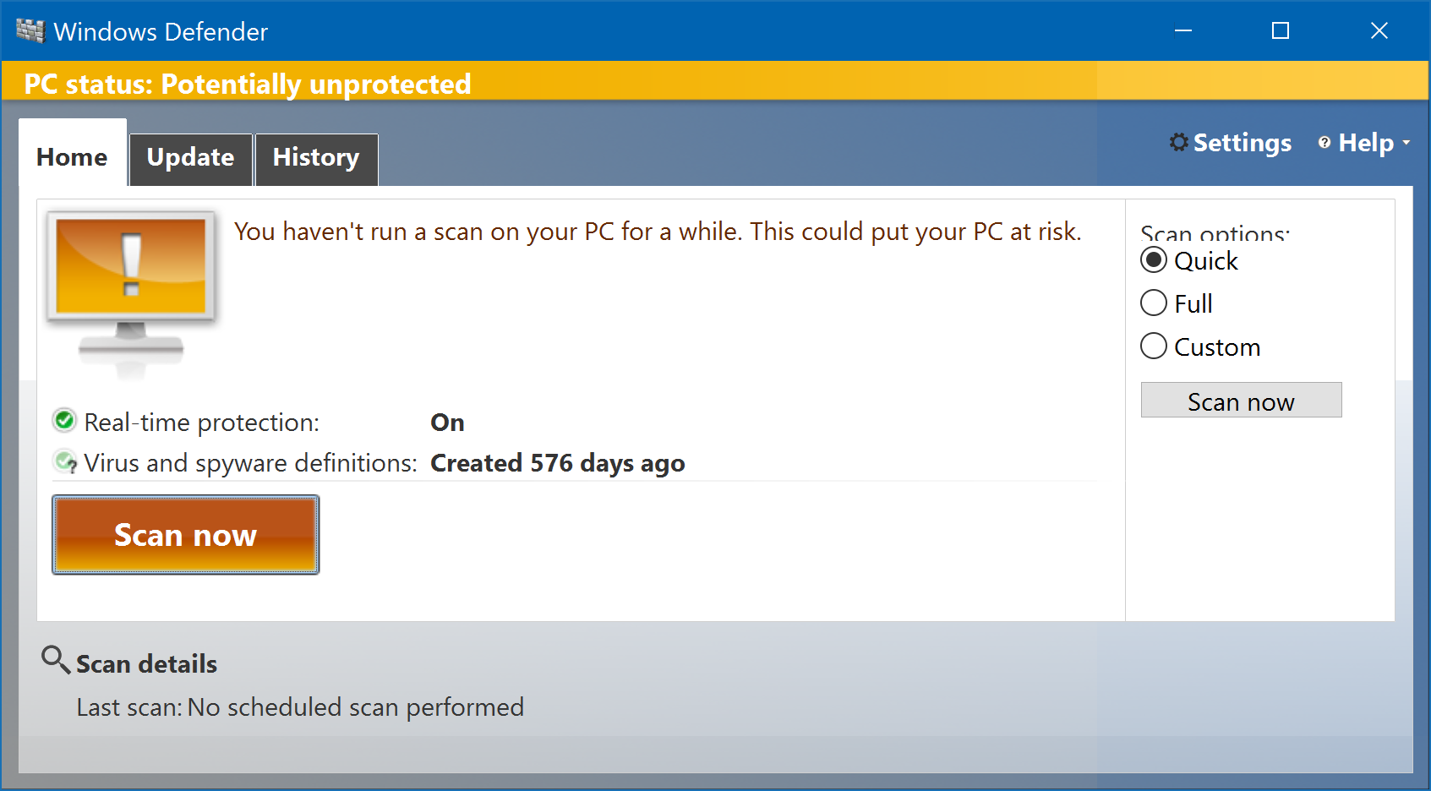
Unser Vorschlag: Windows Defender
Notes:
Aber ein Antivirenscanner alleine nützt nichts…
… er muss ständig aktuell gehalten werden (Viren-Definitionen-Updates kommen per Windows-Updates, diese müssen installiert werden)
… er muss regelmässig die Festplatte überprüfen
… er erkennt niemals alle Viren. Neue Viren müssen immer zuerst erkannt und analysiert werden, bevor Kunden davor geschützt werden können
Wieso Windows Defender (siehe auch Online-Artikel):
Sicherheitsexperten zeigen immer wieder gravierende Sicherheitslöcher in anderen Antivirenprodukten auf. Windows Defender ist gut ins System integriert. Andere Hersteller bohren das System auf und schalten ihre Software dazwischen, ermöglichen dadurch aber auch immer unerwünschten und unerwarteten Zugriff für Angreifer (siehe https://www.bleepingcomputer.com/news/security/former-mozilla-engineer-disable-your-antivirus-software-except-microsofts/).
Vorschlag für unsere Haltung:
Antivirensoftware ist wichtig
Wenn bereits eine Software installiert ist, dann diese aktuell halten und weiter nutzen
Wenn noch nichts installiert ist, dann den Windows Defender nehmen
Wenn ein Abo ausläuft:
Entweder verlängern oder
Software komplett deinstallieren und zu Windows Defender wechseln

Slide 7
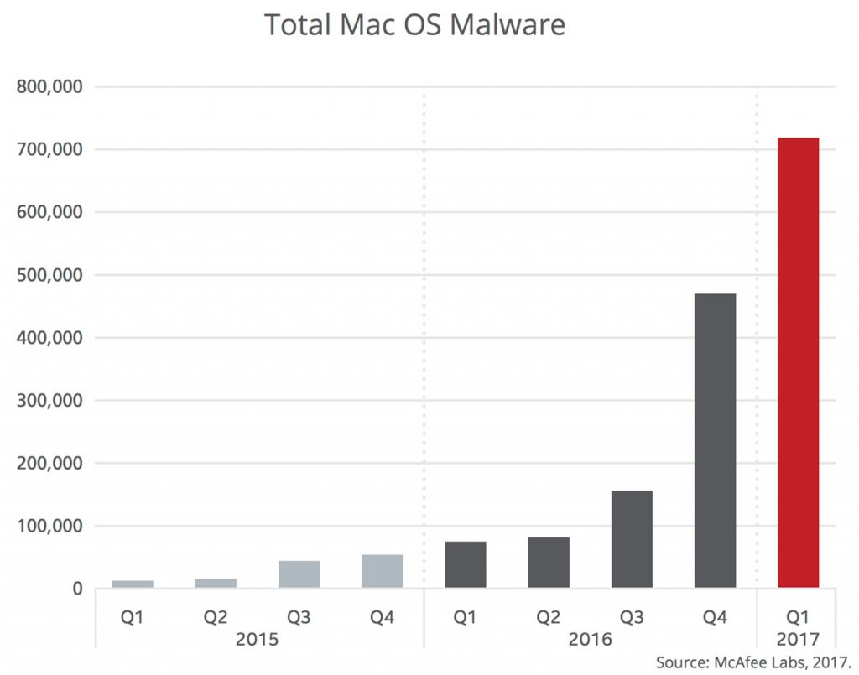
Mac OS
Meist aber weniger schlimm:
Adware, Toolbars, Pop-ups, …
Notes:
Mac OS war bisher von Viren ziemlich verschont. Windows war so stark verbreitet, dass es attraktiver war, Windows anzugreifen.
Mit der Verbreitung der Mac-Geräte (inkl. iPhone und iPad), ist diese Zielgruppe in letzter Zeit viel attraktiver geworden. In der Regel ist - laut MacAfee – die Schadsoftware generell noch weniger gefährlich als unter Windows (ab Seite 69: https://www.mcafee.com/us/resources/reports/rp-quarterly-threats-jun-2017.pdf).
Mac OS hat ebenfalls einen integrierten Malware-Schutz: Xprotect

Slide 8
Smartphones
Zentral
vorsichtiges Surfen
zurückhaltendes Installieren von Apps
Antivirensoftware
häufig sehr aufdringlich
will zusätzliche Apps installieren
meldet sich jeden Tag x-mal mit Meldungen aller Art
Notes:
Unser Tipp:
Wer einen Antiviren-Scanner nutzt und zufrieden ist → ok
Wer noch keinen nützt → sich unbedingt vorsichtig verhalten

